Slide 1
§ 10. Положение белорусских земель в XIV — первой половине XV в.

Slide 2
Проверка д/з

Slide 3
План урока
Пути включения белорусских земель в состав ВКЛ
Кревская уния
Витовт
Гражданская война 1432-1439 гг.

Slide 4
1. Пути включения белорусских земель в состав ВКЛ

Slide 5
Способы вхождения
С согласия местных жителей, путём договора
Полоцкое княжество
Путём брака
Витебское княжество
Военным путём
Берестейщина
Менское княжество
Мстиславское княжество

Slide 6
Последствия присоединения
Надежная защита от крестоносцев и татаро-монгол
Увеличение торговых связей и экономического потенциала
Центральные власти не вмешивались во внутренние дела, тем самым сохраняя определенную автономность присоединенных территорий

Slide 7
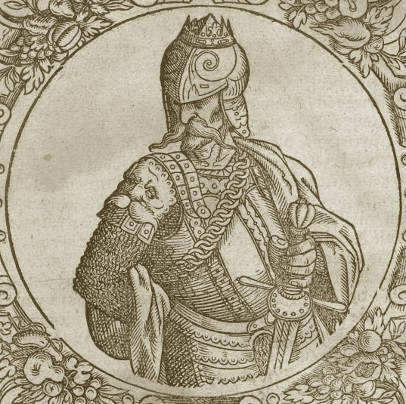
Гедимин
великий князь литовский с 1316 по 1341 год, основатель династии Гедиминовичей.

Slide 8
Достижения Гедимина
В 1323 г. перенес столицу в Вильно
Расширил территорию ВКЛ за счёт белорусских земель
Расширял контакты с Западной Европой, приглашал торговцев и ремесленников
Противостоял татарской агрессии и агрессии крестоносцев
Была учреждения Литовская православная митрополия

Slide 9
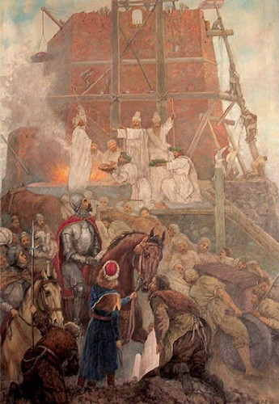
Гедимин строит Виленский замок

Slide 10
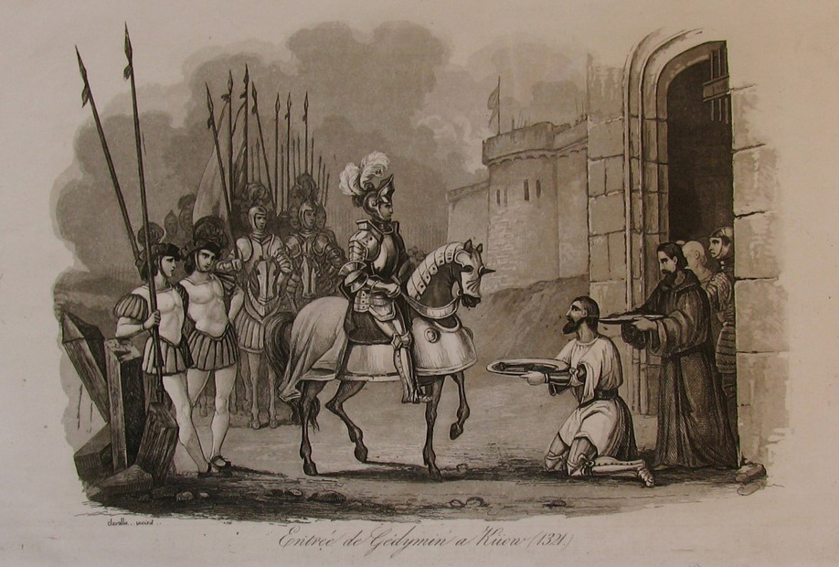
Гедимин вступает в Киев

Slide 11
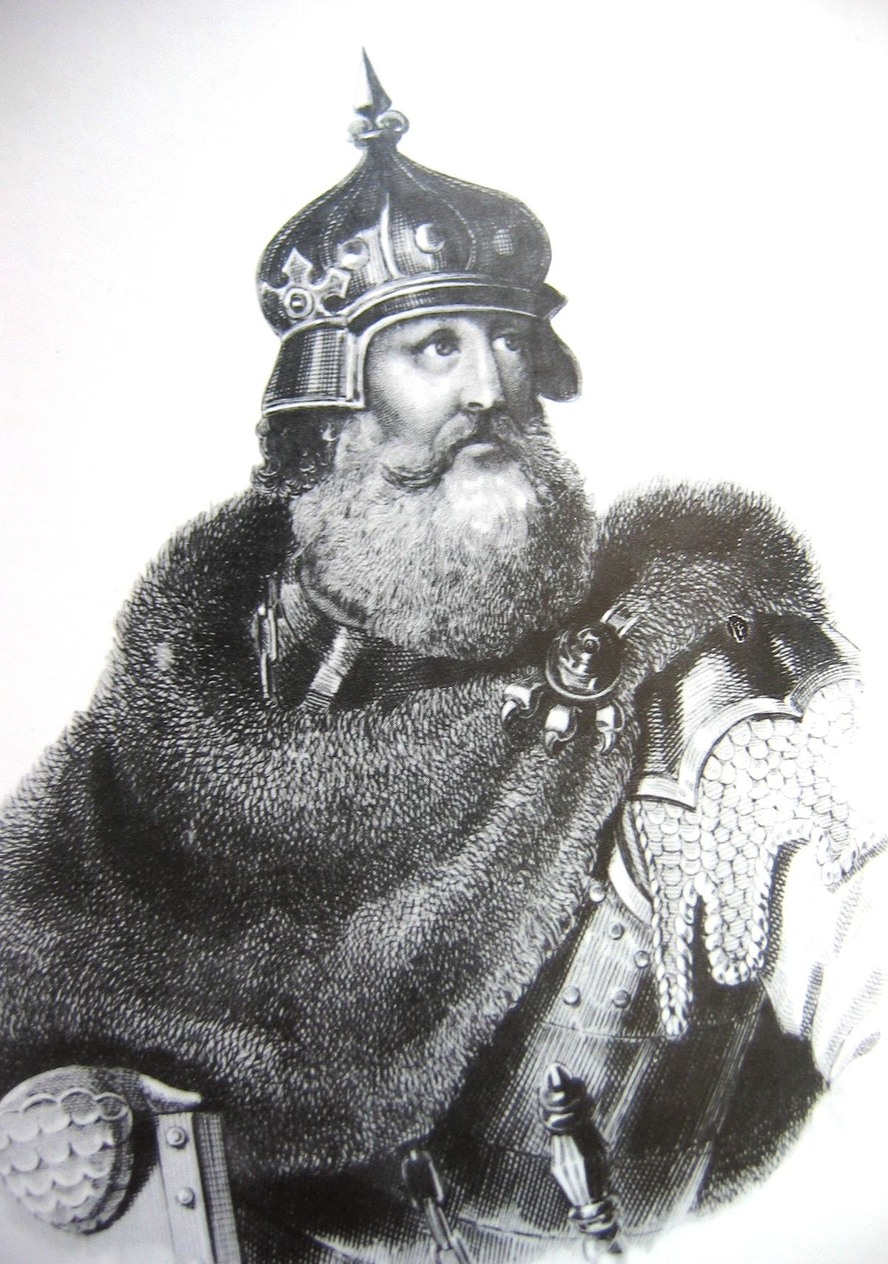
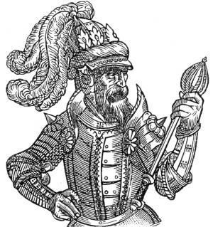
Кейстут и Ольгерд

Slide 12
Основные достижения Ольгерда
Присоединил Черниговские и Киевские земли
Совершал походы на Московское княжество, часть из которых оказались успешны
Нанёс поражения монголо-татарам (битва на Синих Водах)
Расширил территорию в два раза
Укрепилась экономика территории Беларуси

Slide 13
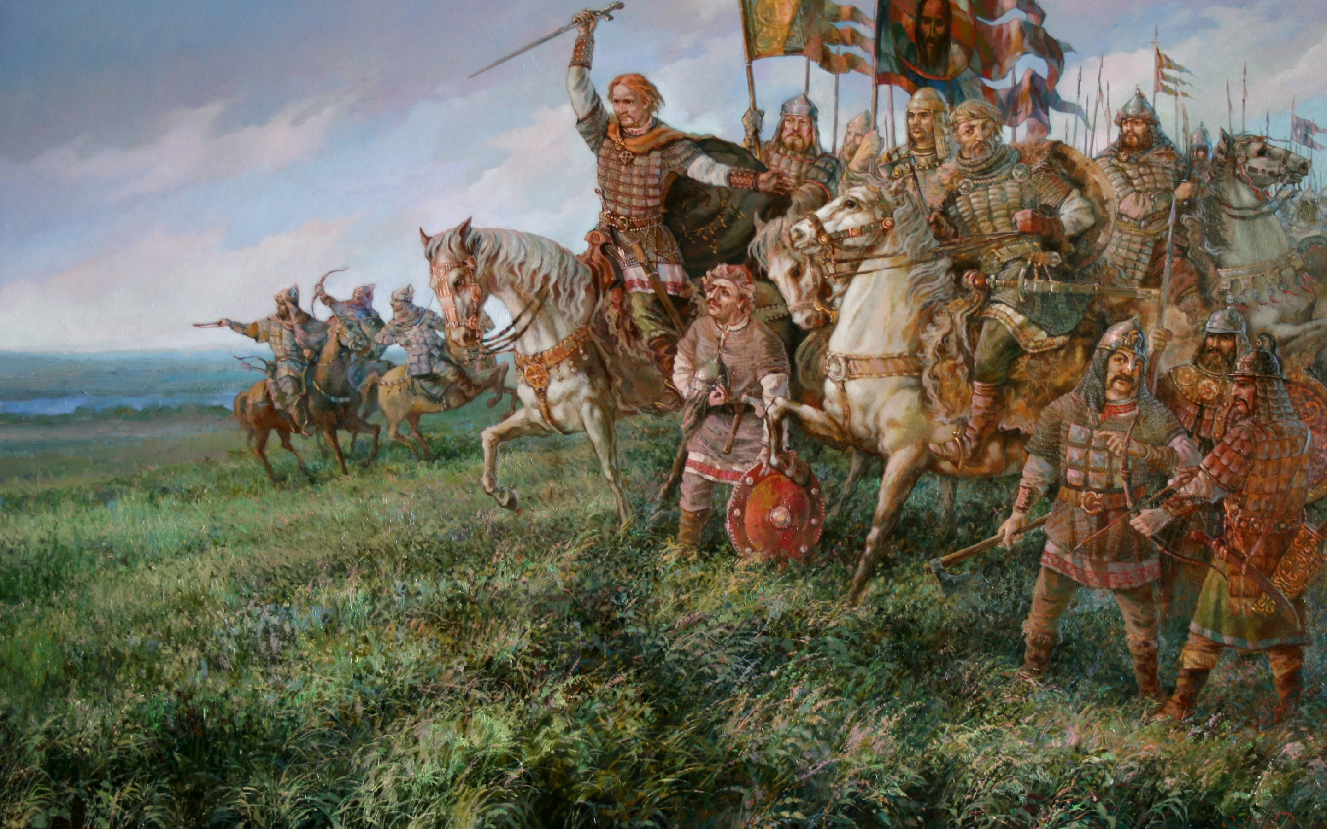
1368 г. - поход Ольгерда на Москву

Slide 14
Основные достижения Кейстута
Достаточно успешно вёл борьбу с крестоносцами
Вёл бои с венгерскими войсками
Присоединил территории юго-западной Беларуси и северо-западной Украины

Slide 15
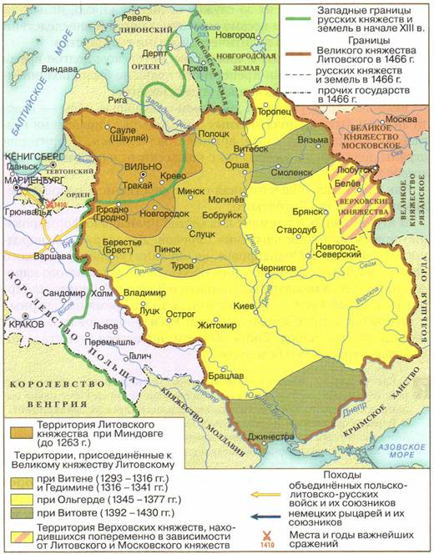
Карта ВКЛ

Slide 16
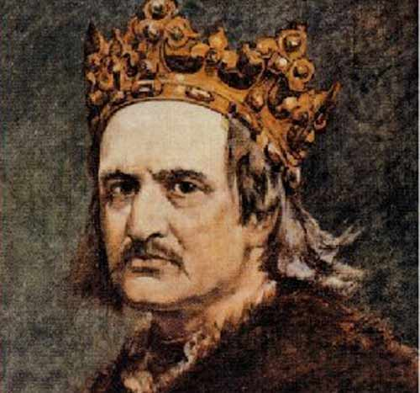
Ягайло
Князь литовский с 1377 г. До 1381 г. правил совместно с Кейстутом

Slide 17
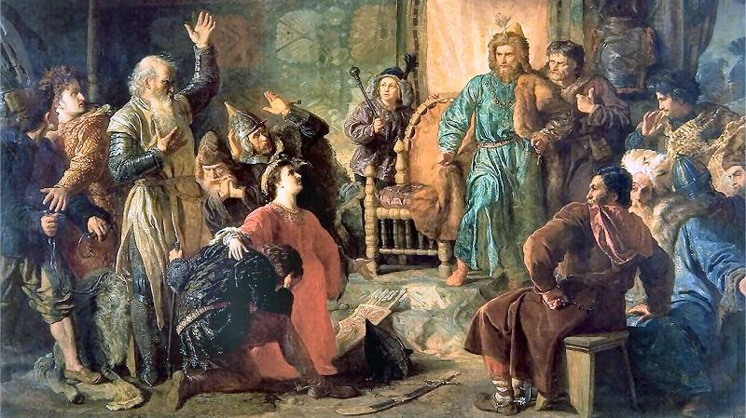
1381 – 1384 гг. – Гражданская война в ВКЛ

Slide 18
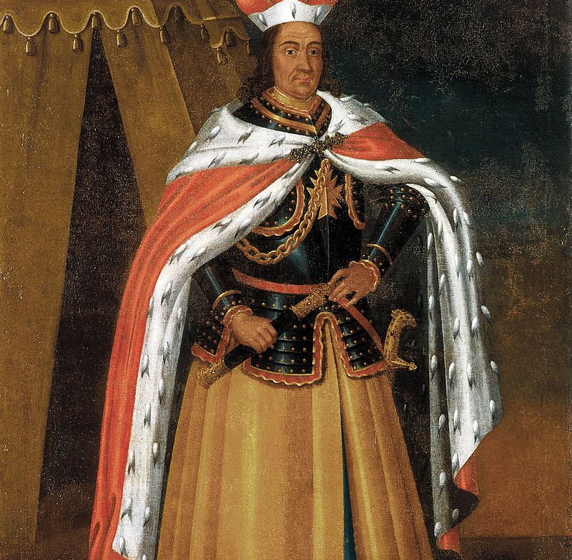
Витовт
Сын Кейстута, продолжил борьбу с Ягайло после смерти отца. Будущий князь Литовский

Slide 19
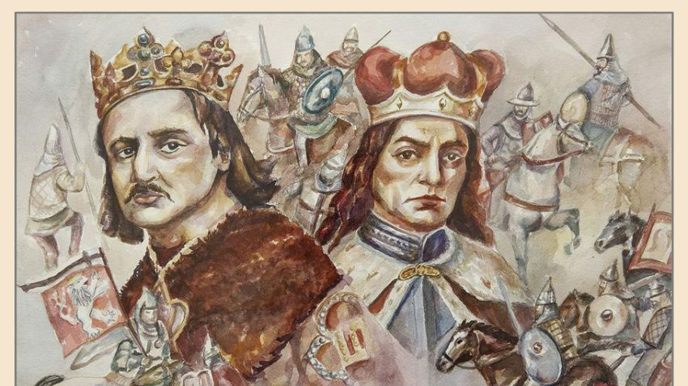
1384 г. – мир между Витовтом и Ягайло

Slide 20
2. Кревская уния

Slide 21
Причины сближения Польши и ВКЛ
Наличие общих внешних врагов в лице крестоносцев
Наличие торговых и экономических связей между государствами
Проблема престолонаследия в Польше, в результате смерти польского короля и отсутствия наследников мужского пола

Slide 22
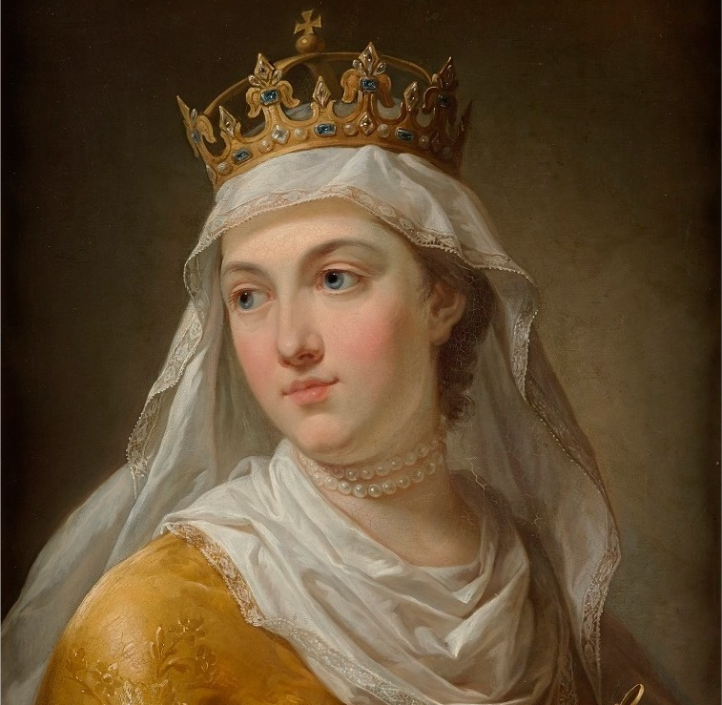
Ядвига
Дочь Людовика Великого, королева Польши с 1384 г.

Slide 23
Причины подписания унии
Хрупкое и неоднозначное положение Ягайло в ВКЛ
Крестоносцы – общий враг двух государств
Угроза того, что польская корона достанется немцам
Желание католической церкви крестить Литву (ВКЛ) и усилить свои позиции в регионе

Slide 24
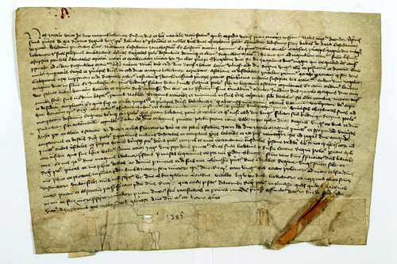
14 августа 1385 г. – Кревская уния

Slide 25
Основные положения
Между Ядвигой и Ягайло заключался брак, Ягайло становился королём Польши
ВКЛ должно было быть присоединено к Польше и быть крещено в католичество
Казна ВКЛ должна была переехать из Вильно в Краков
Ягайло должен был помочь Польши вернуть земли, захваченные немцами

Slide 26
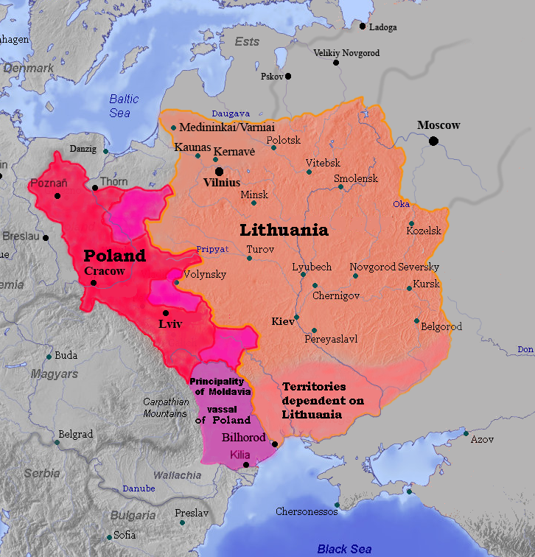
Территория ВКЛ и Польши

Slide 27
3. Витовт

Slide 28
Гражданская война 1389-1392 гг.
Андрей Полоцкий и Витовт возглавили восстание на белорусских землях
Ягайло не могу стабилизировать ситуацию военным путём
Против ВКЛ и Польши в войну вступили крестоносцы

Slide 29
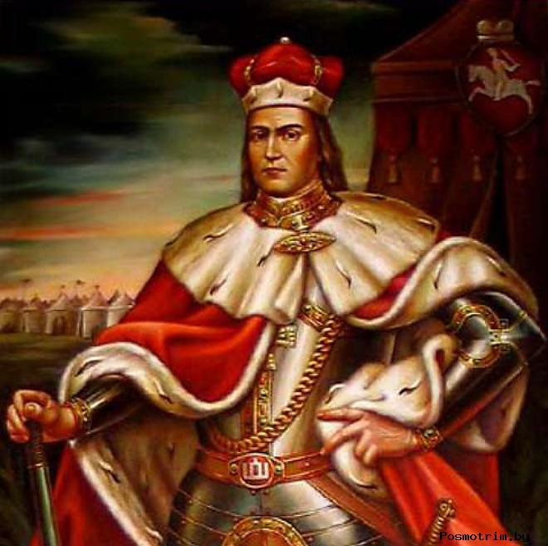
Витовт

Slide 30
Политика Витовта после 1392 г.
Укрепление своей власти путём подчинения мелких и средних феодалов
Лишал крупных удельных феодалов их земель и привилегий, назначал на их место своих сторонников
Подавлял мятежи несогласных с ним феодалов
Раздавал земли своим сторонникам, чем повышал их зависимость от него

Slide 31
Основные положения внешней политики
Подчинил Смоленск, установил контроль над Новгородом Великим
Осуществил успешный поход против татар на Дон, расширил границы до Черного моря
Поддержал Тохтамыша в борьбе за трон Золотой Орды

Slide 32
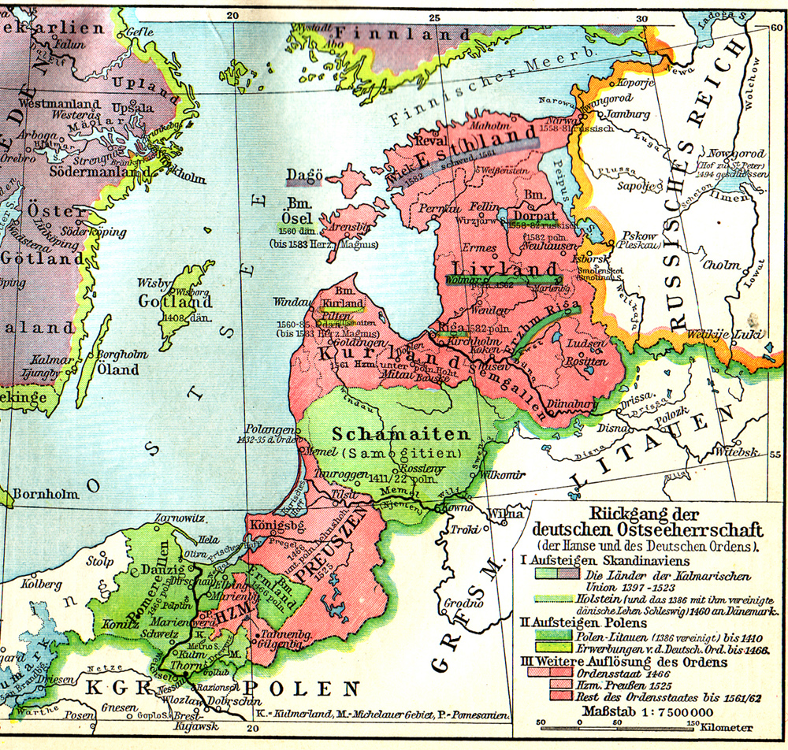
Великая война 1409-1411 гг.

Slide 33
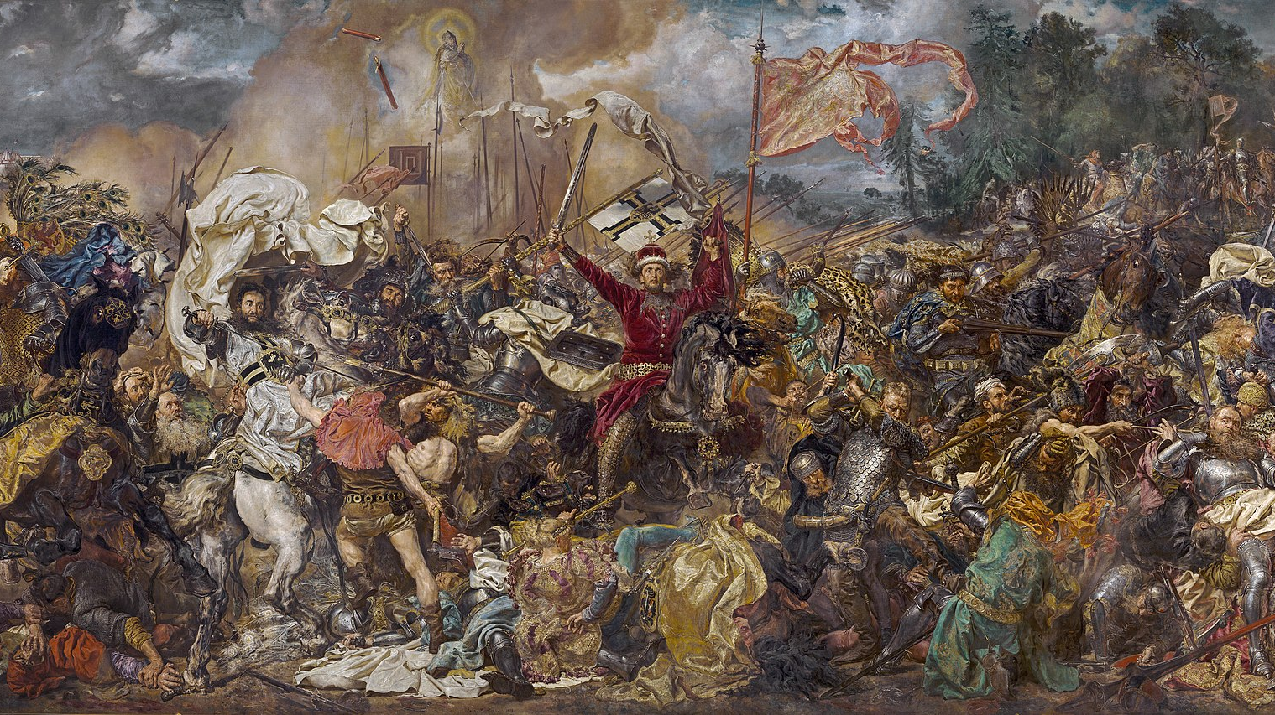
1410 г. - Грюнвальдская битва

Slide 34
Основные положения
Добился отказа Тевтонского ордена от претензий к ВКЛ и Польше
Подчинил Тверь и Псков
Вмешивался в дела в Золотой Орды, ставя туда своих ставленников
ВКЛ стало крупнейшим государством в Европе
Попытался получить корону, что только бы усилило его независимость и могущество

Slide 35
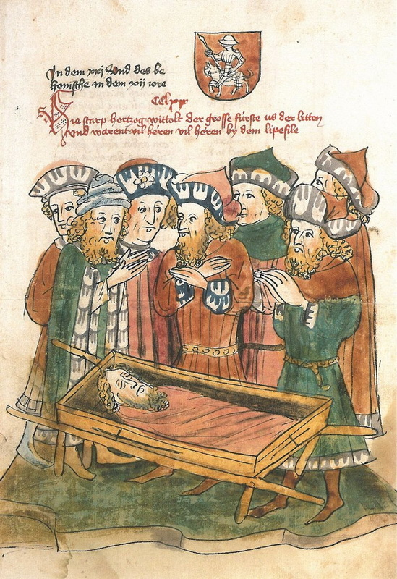
1430 г. – смерть Витовта

Slide 36
4. Гражданская война 1432-1439 гг.

Slide 37
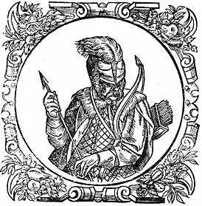
Свидригайло
великий князь литовский и русский (1430—1432)

Slide 38
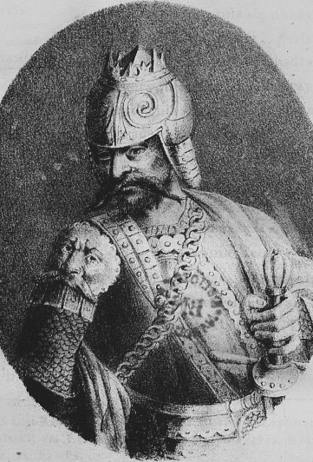
Сигизмунд Кейстутович
князь мозырский (1385—1401), новогрудский (1401—1406) и стародубский (1406—1432), великий князь литовский с 1432 по 1440 год. Сын князя трокского и жемайтского Кейстута от брака с Бирутой, младший брат великого князя литовского Витовта

Slide 39
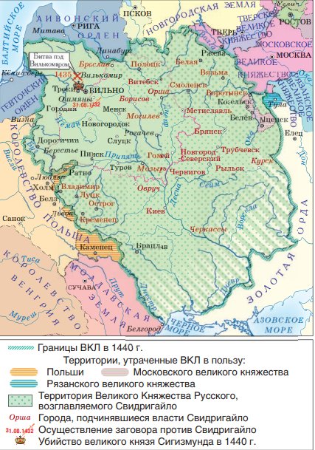
ВКЛ в период Гражданской войны 1432-1439 гг.

Slide 40
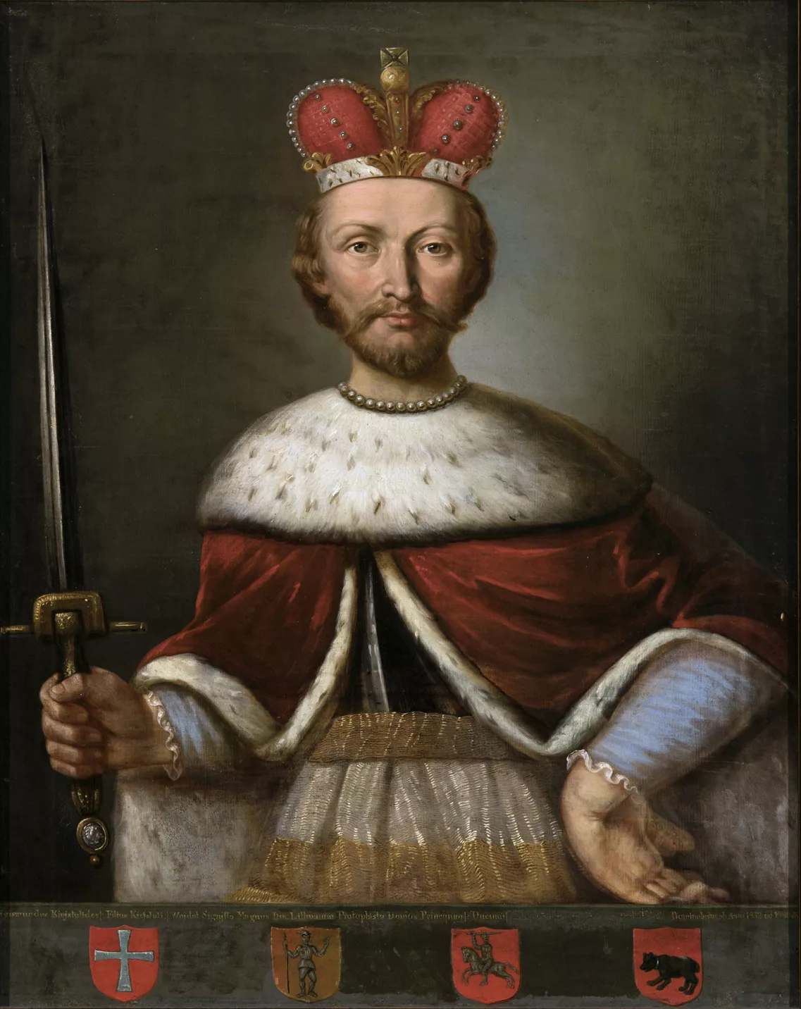
1439 г. - окончание Гражанской войны. Победа Сигизмунда

Slide 41
Контроль знаний

Slide 42
Домашнее задание

Slide 43

Тест, д/з, отметки, онлайн-урок

